Slide 1


SISTEM PEMINJAMAN BUKU PERPUSTAKAAN
link github: https://github.com/frasiskachantika-gif/TUGAS-AKHIR-PBO_102.git
Fransiska Nanda Chantika

Slide 2
LATAR BELAKANG
Kondisi Saat Ini
Pengelolaan peminjaman buku di perpustakaan masih dilakukan secara manual menggunakan pencatatan tertulis atau spreadsheet. Hal ini sering menyebabkan kesalahan data, menyulitkan proses pencarian riwayat peminjaman dan pengembalian, serta membuat perhitungan denda keterlambatan menjadi kurang konsisten.
Solusi yang Dibutuhkan
Diperlukan sebuah sistem peminjaman buku berbasis komputer yang mampu mengelola data secara terpusat, mengotomatisasi proses peminjaman dan pengembalian, menghitung denda secara otomatis, serta menyediakan antarmuka yang mudah digunakan oleh petugas dan anggota perpustakaan.
PEnerapan OOP
Aplikasi dikembangkan dengan menerapkan konsep Object-Oriented Programming (OOP) untuk menghasilkan sistem yang terstruktur, mudah dikembangkan, dan mudah dipelihara.

Slide 3
RUMUSAN MASALAH
1.
Sistem dirancang dengan pembagian class sesuai fungsinya agar data buku, anggota, dan transaksi dapat dikelola secara terstruktur.
2.
Konsep OOP diterapkan melalui enkapsulasi, pewarisan, dan polimorfisme pada class utama sistem.
3.
Antarmuka pengguna dibuat menggunakan GUI yang sederhana dan mudah dipahami oleh petugas maupun anggota.
4.
Perhitungan denda dilakukan secara otomatis berdasarkan selisih tanggal pengembalian.
5.
Data transaksi disimpan secara terpusat sehingga dapat digunakan untuk menampilkan laporan dan riwayat peminjaman.

Slide 4
TUJUAN PENELITIAN
Merancang dan membangun sistem informasi perpustakaan yang mampu mengelola data buku, anggota, peminjaman, dan pengembalian secara efisien.
Menerapkan konsep Object-Oriented Programming, meliputi enkapsulasi, pewarisan, dan polimorfisme, dalam pengembangan aplikasi.
Mengimplementasikan perhitungan denda secara otomatis pada pengembalian buku yang melewati batas waktu.
Menyediakan fitur riwayat dan pelaporan transaksi untuk mendukung administrasi perpustakaan.

Slide 5
MANFAAT PENELITIAN
BAGI PERPUSTAKAAN
Aplikasi ini membantu perpustakaan dalam mengelola data buku, anggota, dan transaksi peminjaman secara terstruktur melalui sistem terkomputerisasi. Proses peminjaman dan pengembalian dapat dipantau dengan jelas, status buku selalu terupdate, serta data peminjaman aktif dan riwayat transaksi dapat dilihat dengan mudah oleh petugas.
BAGI ANGGOTA
Anggota dapat mencari buku yang tersedia, melakukan peminjaman dan pengembalian secara lebih praktis, serta melihat riwayat peminjaman beserta informasi denda jika terjadi keterlambatan. Hal ini membuat proses peminjaman menjadi lebih cepat dan transparan.

Slide 6
RUANG LINGKUP APLIKASI
Aplikasi ini dirancang untuk membantu pengelolaan peminjaman dan pengembalian buku agar lebih cepat, rapi, dan terdokumentasi dengan baik. Sistem mampu mengelola data anggota dan data buku secara terstruktur, mencatat transaksi peminjaman serta pengembalian dengan perhitungan denda otomatis, serta menyediakan riwayat transaksi yang dapat digunakan sebagai bahan laporan dan monitoring perpustakaan.

Slide 7
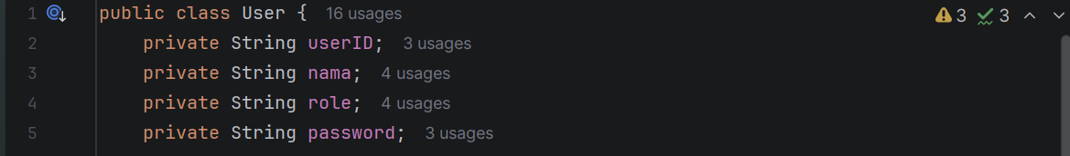
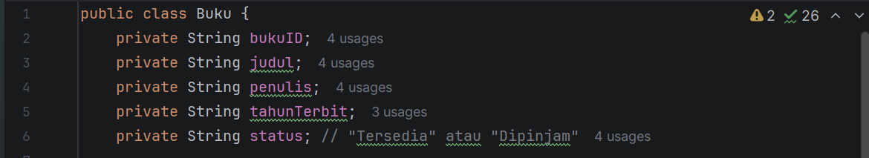
KONSEP OOP YANG DITERAPKAN
ENKAPSULASI
Seluruh atribut dibuat private dan diakses melalui getter/setter untuk keamanan data

Slide 8
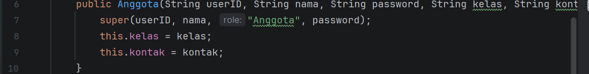
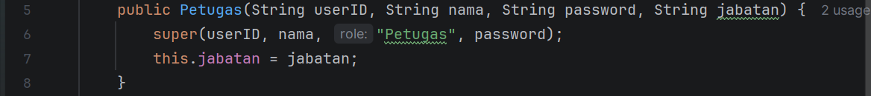
INHERITANCE
Class Anggota dan Petugas mewarisi class User sebagai induk

Slide 9
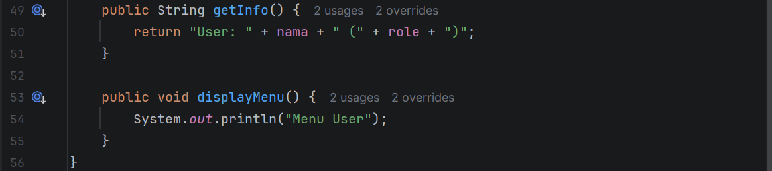
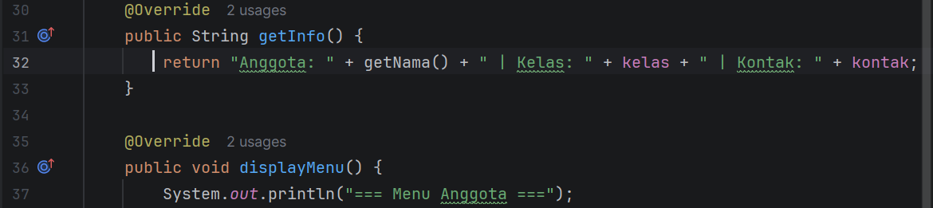
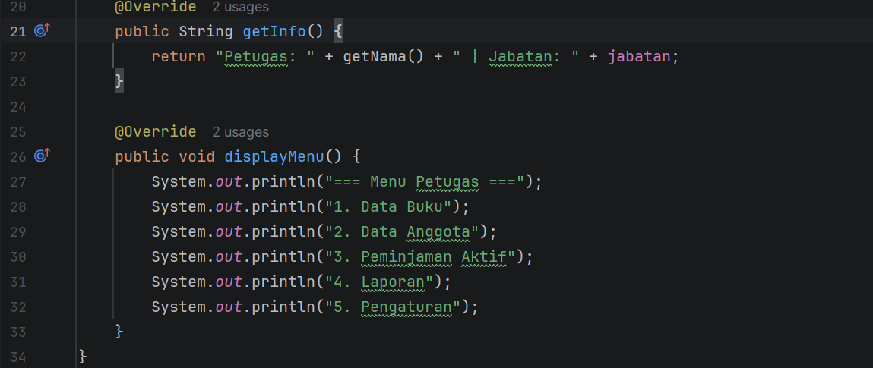
POLIMORFISME
Method getInfo() dan displayMenu() di-override sesuai peran pengguna

Slide 10
RANCANGAN SISTEM
1.
Arsitektur Sistem
Sistem peminjaman buku dibangun dengan pendekatan OOP yang terdiri dari Presentation Layer (GUI Java Swing), Business Logic (class OOP), dan Data Layer (ArrayList sebagai penyimpanan data).
2.
Alur Proses Sistem
  Login & Autentikasi → Sistem memvalidasi username dan password melalui class Database.
  Role-Based Access → Menu ditampilkan sesuai peran pengguna, yaitu Anggota atau Petugas (penerapan polimorfisme).
  Transaksi Peminjaman→ Sistem memeriksa ketersediaan buku, menyimpan data peminjaman, dan memperbarui status buku.
  Transaksi Pengembalian→ Sistem menghitung denda keterlambatan, menyimpan data pengembalian, serta memperbarui stok dan riwayat transaksi.

Slide 11
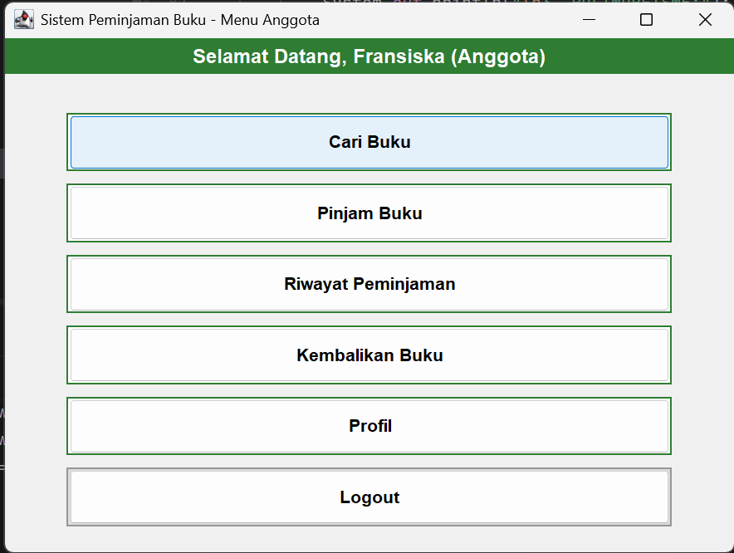
OUTPUT APLIKASI
FITUR MENU ANGGOTA
  Cari Buku → Menampilkan dan mencari buku berdasarkan judul atau nama penulis.
  Pinjam Buku → Melakukan peminjaman buku dengan pengecekan ketersediaan secara otomatis.
  Riwayat Peminjaman→ Menampilkan daftar riwayat peminjaman buku milik anggota.
  Kembalikan Buku→ Memproses pengembalian buku dengan perhitungan denda keterlambatan secara otomatis.

Slide 12
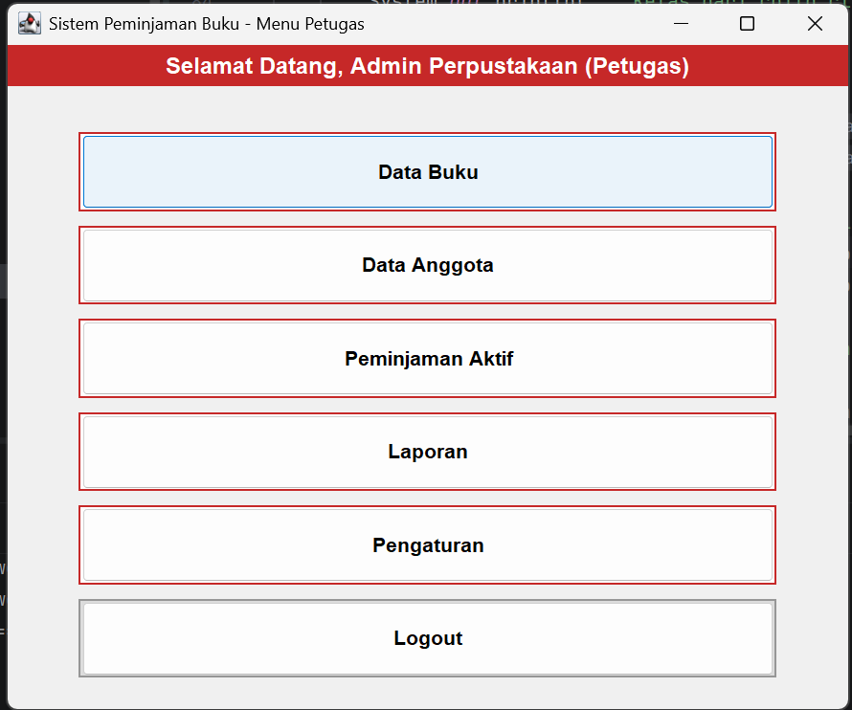
FITUR MENU PETUGAS
  Data Buku→ Pengelolaan dan pemeliharaan data buku perpustakaan (tambah, ubah, hapus).
  Data Anggota → Pengaturan dan pendataan informasi anggota perpustakaan.
  Peminjaman Aktif→ Menampilkan dan memantau daftar peminjaman buku yang sedang berlangsung.
  Laporan→Penyajian informasi transaksi peminjaman dan pengembalian buku.

Slide 13

ALUR SISTEM
ALUR PEMINJAMAN
ALUR PENGEMBALIAN
  Cek ketersediaan buku
  Input ID buku
  Sistem validasi stok
  Tentukan tanggal pinjam & kembali
  Kurangi stok buku
  Simpan data peminjaman
  Pilih peminjaman aktif
  Sistem cek tanggal
  Hitung denda (jika terlambat)
  Simpan data pengembalian
  Tambah stok buku
  Pindahkan ke riwayat

Slide 14
KESIMPULAN
Sistem Peminjaman Buku Perpustakaan berhasil dirancang menggunakan konsep Object-Oriented Programming dengan penerapan enkapsulasi, pewarisan, dan polimorfisme. Sistem memiliki arsitektur yang terstruktur dengan pemisahan antarmuka, logika proses, dan penyimpanan data. Fitur yang disediakan meliputi pengelolaan data buku dan anggota, pencarian buku, peminjaman dan pengembalian dengan perhitungan denda otomatis, pemantauan peminjaman aktif, serta riwayat dan laporan transaksi. Aplikasi berbasis Java Swing ini memudahkan anggota dan petugas dalam mengelola kegiatan perpustakaan secara lebih rapi dan efisien.

Slide 15
TERIMA KASIH

